Slide 1

Бизнес-опора: Инновации для поддержки предпринимателей
Современные инновации становятся ключевым инструментом для роста и устойчивости бизнеса. Они помогают предпринимателям адаптироваться к изменяющимся условиям рынка и находить новые возможности для развития.

Slide 2

Значимость интеллектуальных помощников в современном бизнесе
Интеллектуальные помощники повышают эффективность бизнес-процессов благодаря автоматизации рутинных задач.
Эти технологии способствуют улучшению клиентского обслуживания и помогают компаниям быстрее адаптироваться к изменениям.

Slide 3
Функции и возможности интеллектуальных помощников
Автоматизация повседневных задач
Интеллектуальные помощники могут управлять расписанием и напоминаниями.
Управление умным домом
Они могут контролировать устройства, такие как освещение и термостаты.
Поддержка голосовых команд
Позволяют совершать звонки и отправлять сообщения с помощью голоса.

Slide 4
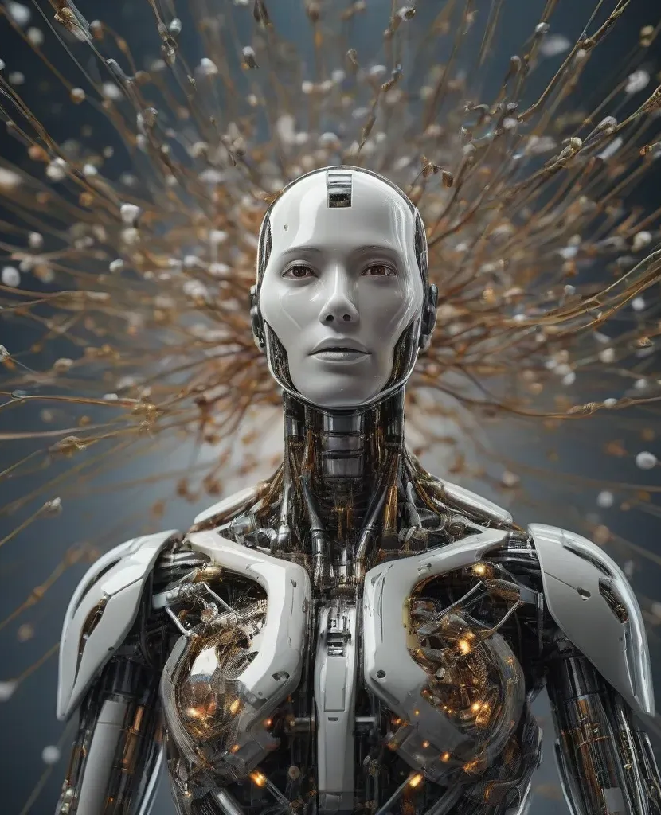
Повышение эффективности бизнеса с помощью ИИ
Автоматизация рутинных процессов
Анализ больших данных
ИИ позволяет автоматизировать задачи, сокращая время и затраты.
ИИ обрабатывает и анализирует большие объемы данных эффективно.
Улучшение качества обслуживания
ИИ помогает персонализировать взаимодействие с клиентами.

Slide 5





Реальные примеры использования: успех в цифрах
Рост продаж на 30%
Увеличение клиентской базы
Значительное увеличение продаж благодаря новым стратегиям.
Прирост числа клиентов на 15% за последний квартал.
Снижение затрат на 20%
Улучшение качества сервиса
Оптимизация процессов, снижение операционных расходов.
Увеличение клиентского удовлетворения на 25%.

Slide 6

Заключение: интеллектуальный помощник как ключ к успеху
Повышение эффективности
Интеллектуальный помощник ускоряет рабочие процессы.
Улучшение качества решений
Анализ данных помогает принимать обоснованные решения.
Конкурентное преимущество
Использование ИИ повышает конкурентоспособность компаний.

